Slide 1

VBS项目交流20140425

Slide 2
本周交流内容
MySQL单个表单最大记录数问题；
重复数据删除技术；

Slide 3
单个表单记录数
百度：单个表单不超过2000万条记录？
单个表单的大小不能超过文件系统允许的最大文件大小
单个表单记录数影响因数：表单索引+机器内存
网上总结：单表不超过100万记录 ，否则需要进行优化，优化更多的是优化查询语句。

Slide 4
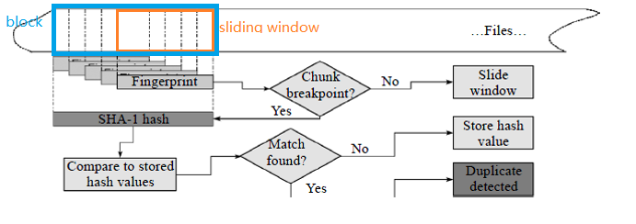
重复数据删除技术
CDC切块技术
可能存在的问题：
1、block可能很大，也可能很小；
2、判断指纹重复时，可能会频发的与磁盘交互；
3、指纹碰撞；

Slide 5
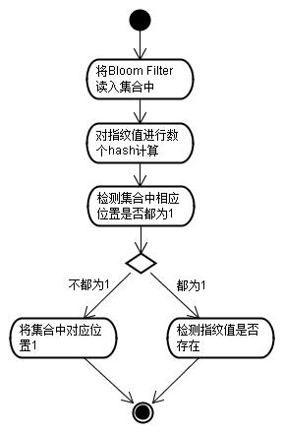
判断指纹重复：布隆过滤技术
1 | 0 | 0 | 1 | 0 | 0 | 0 | 1 | 1 | 0 | 1 | 1 | 0 | 0 | 0 | 0 | 0 | 0 | 1 | 0

Slide 6
指纹碰撞：MD5、SHA1算法
碰撞：内容不同数据块，得到的指纹值相同。
MD5和SHA1理论碰撞概率为1/2^69，比磁盘损坏概率都小。
碰撞处理方法：
1、指纹重复的数据块，进行逐个字节比较，损耗性能；
2、使用多个指纹算法，降低碰撞概率。

Slide 7
CDC切块技术参数策略列表
  滑动窗口大小（sliding window size）
  分块粒度（granu）
  数据块上限（block caps）
  数据块下限（block limits）
文件大小范围 | 窗口大小 (WINDOW SIZE) | 分块粒度 (GRANU) | 数据块上限 (BLOCK CAPS) | 数据块下限 (BLOCK LIMITS)
0~16MB | 48B | 3781 | 1MB | 8KB
16MB~256M | 48B | 3781*8 | 8MB | 64KB
256MB~1GB | 48B | 3781*8*8 | 64MB | 512KB
…… | …… | …… | …… | ……

Slide 8
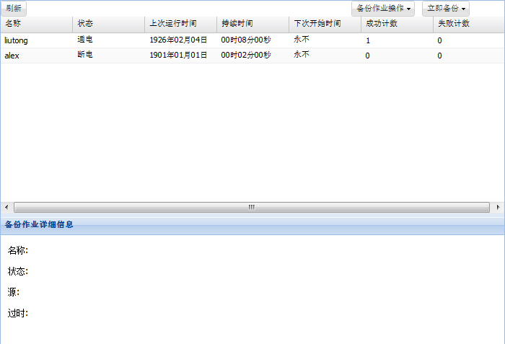
备份页面设计

Slide 9
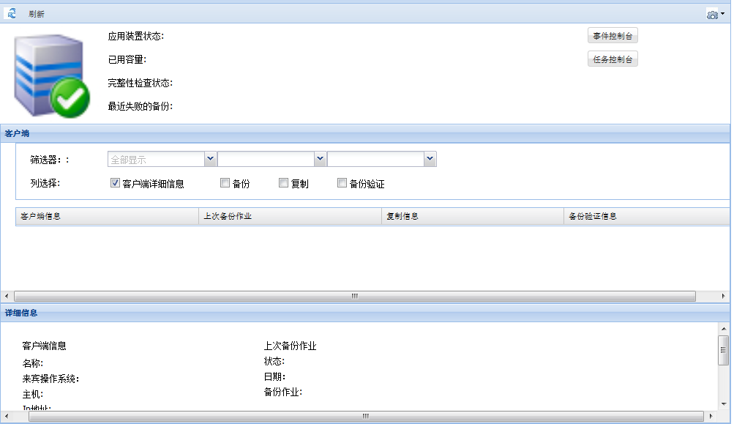
报告子界面

Slide 10
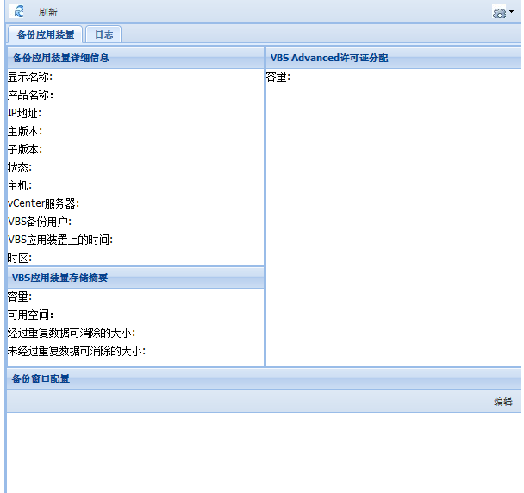
配置子界面

Slide 11


